Slide 1
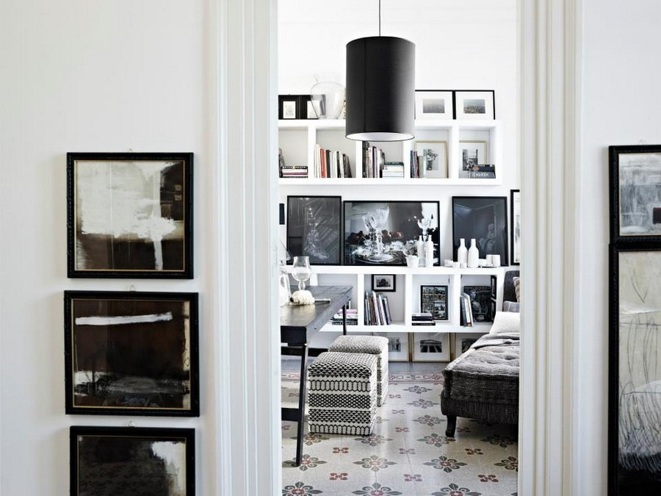
Презентация на тему «Разработка бизнес-плана дизайн студии в г. Реутов».
Выполнили:
Курганова Анастасия,
Колесникова Екатерина,
Анисимова Юлия,
Гришина Евгения,
Басараб Татьяна, ученицы 11 «А» класса школы №5

Slide 2
Цели и предполагаемые работы по проекту
Цель проекта-обоснование экономической, организации студии дизайна.
Предполагаемые работы по проекту:
Разработка перечня услуг, которые оказывает студия;
Анализ необходимых средств, для запуска проекта и рассмотрение возможных их источников;
Определение штата основного и управленческого персонала;
Приведение анализа конкурентов;
Определение состава технологического оборудования;

Slide 3
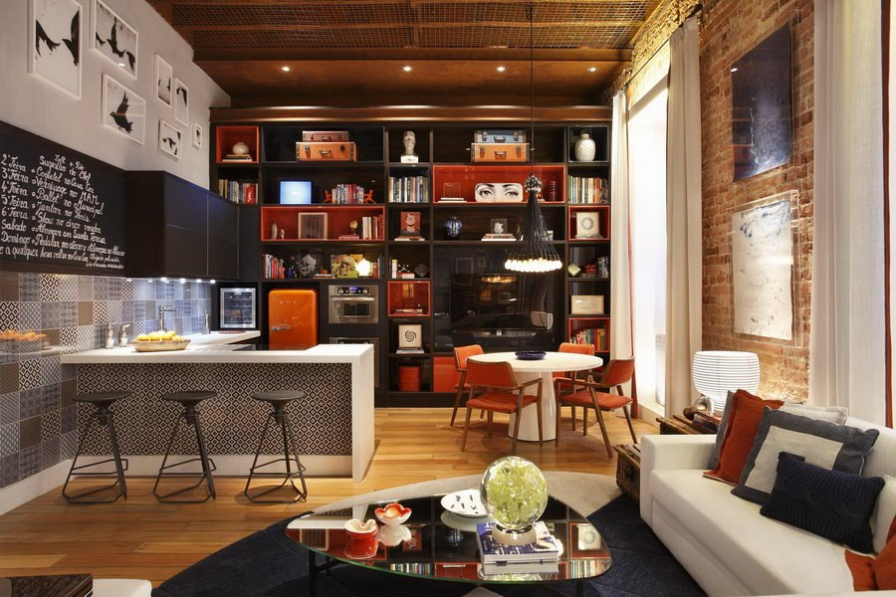
Услуги дизайн-студии
Дизайн-проект интерьера загородного дома

Slide 4
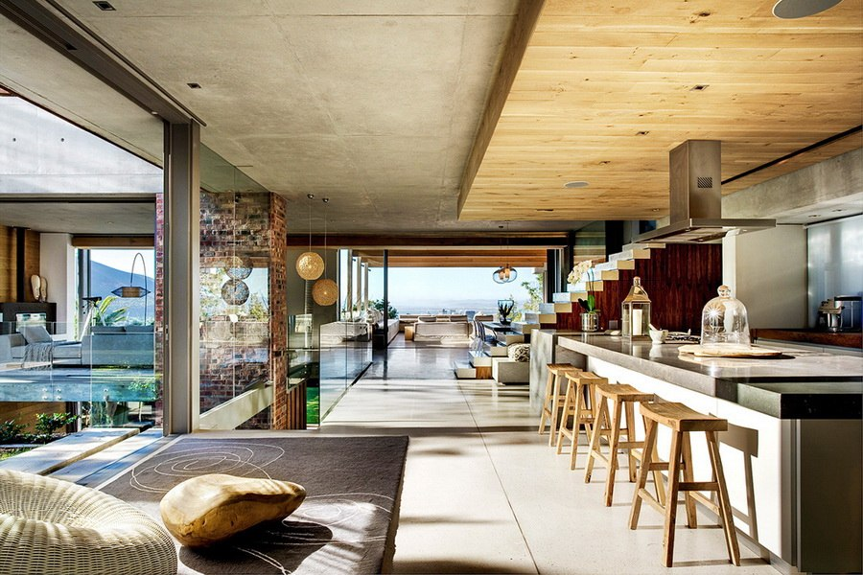
Дизайн-проект интерьера квартиры

Slide 5
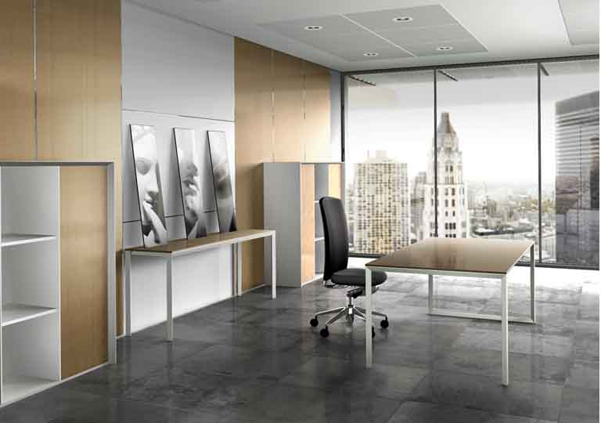
Дизайн-проект офисного помещения

Slide 6
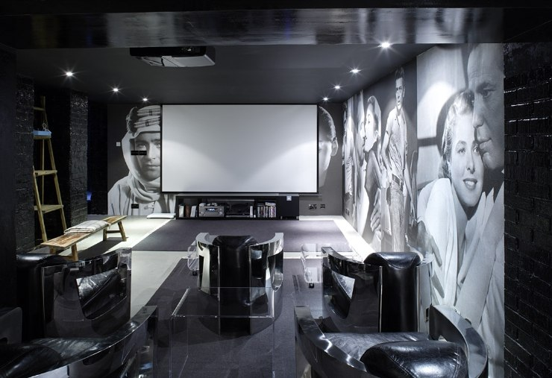
Создание макета арт-объектов

Slide 7
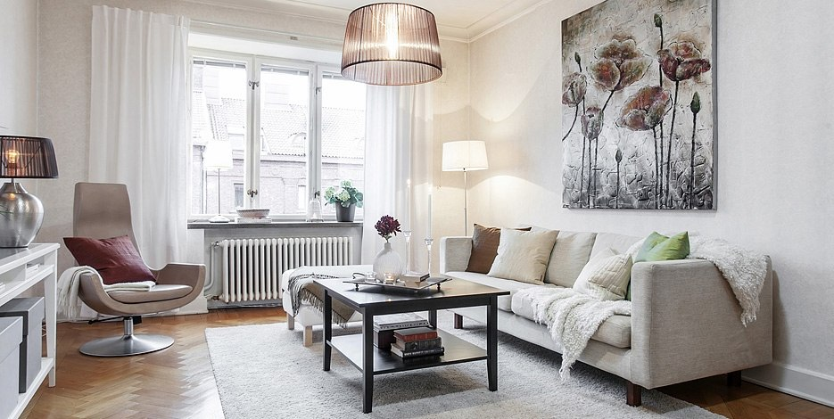
Разработка проекта умного дома

Slide 8
Сравнительная таблица на цену оказываемых услуг нашей компанией и конкурентами
Название услуги | Название конкурента 1, цена услуги | Название конкурента 2, цена услуги | Название конкурента 3, цена услуги | Наша цена
1. Дизайн-проект интерьера загородного дома | «Империя Дизайна», 2000 Руб/м² | «Design&ArchiClub»,1800 Руб/м² | «Парфенон»,2200 Руб/м² | 1700 Руб/м²
2.Дизайн-проект интерьера квартиры | «Интерди», 1200 Руб/м² | «СохоДизайн»,1800 Руб/м² | Дизайн-студия А. Батурина, 1700 Руб/м² | 1300 Руб/м²
3. Дизайн-проект интерьера офисного помещения | «Империя Дизайна», 2400 Руб/м² | «ПентаДизан», 1800 Руб/м² | «Оптимум»,1600 Руб/м² | 1600 Руб/м²

Slide 9
Финансовая привлекательность проекта
Тенденция на существенно возросший спрос обусловлена рядом причин:
Повышение благосостояния и денежных доходов населения и частных лиц;
Увеличение спроса на жилье;
Расширение рынка отделочных материалов и предметов интерьера;
Увеличение спроса на создание комфортных условий в жилищах и офисах

Slide 10
Расчет доходов и расходов компании по различным видам деятельности за расчетный период
 | Итого, за текущий месяц | Всего выручка | Расходы | Доходы(без налогов
1 мес | 696 000,00 р. | 696 000,00 р. | 1 335 550,00 р. | -553 210,75 р.
2 мес | 722 000,00 р. | 1 418 000,00 р. | 1 985 550,00 р. | -490 930,75 р.
3 мес | 748 000,00 р. | 2 166 000,00 р. | 2 635 550,00 р. | -406 160,75 р.
4 мес | 774 000,00 р. | 2 940 000,00 р. | 3 285 550,00 р. | -298 900,75 р.
5 мес | 809 000,00 р. | 3 749 000,00 р. | 3 935 550,00 р. | -161 363,75 р.
6 мес | 861 000,00 р. | 4 610 000,00 р. | 4 585 550,00 р. | 21 149,25 р.
7 мес | 984 000,00 р. | 5 594 000,00 р. | 5 235 550,00 р. | 310 059,25 р.
8 мес | 1 296 000,00 р. | 6 890 000,00 р. | 5 885 550,00 р. | 868 849, 25 р.
9 мес | 1 097 000,00 р. | 7 987 000,00 р. | 6 535 550,00 р. | 1 255 504,25 р.
10 мес | 1 149 000,00 р. | 9 136 000,00 р. | 7 185 550,00 р. | 1 687 139,25 р.
11 мес | 1 201 000,00 р. | 10 337 000,00р | 7 835 550,00 р. | 2 163 754,25 р.
12 мес | 1 253 000,00 р. | 11 590 000,00р | 8 485550,00 р. | 2 685 349,25 р.

Slide 11
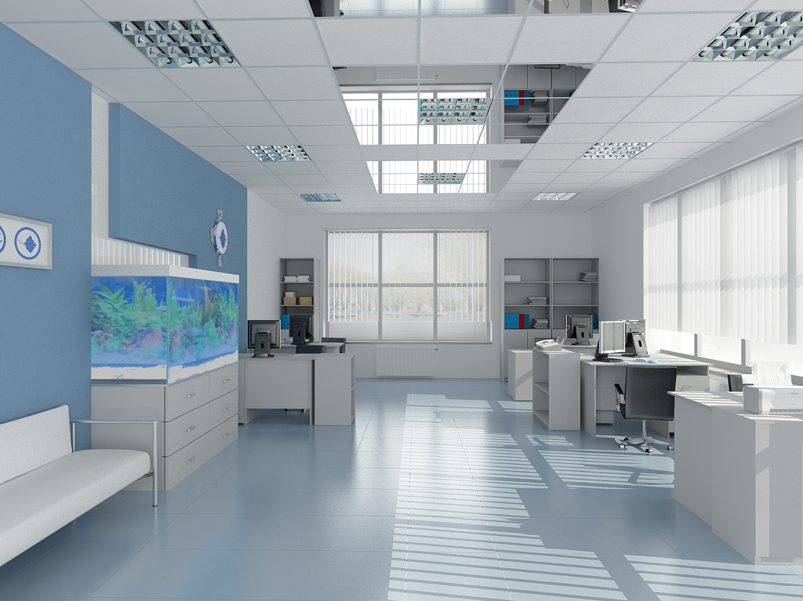
Организация дизайн-бизнеса
Шаг первый: сначала нужно выбрать офис в легкодоступном месте в центре города.

Slide 12

Шаг второй: подбор персонала
При подборе сотрудников нужно обратить внимание на опыт, качество работы и рекомендации

Slide 13

Главное в дизайн-бизнесе-поток клиентов

Slide 14
Последовательность шагов к успешному дизайн проекту
1 этап-знакомство, на котором завязывается цели и идеи проекта
2 этап-выезд на объект, снятие замеров
3 этап-визуализация, вопросы по стилистическим и цветовым решениям
4 этап-производство рабочих чертежей
5 этап-реализация проекта и работа с отделочниками
6 этап-окончательное полное декорирование интерьера

Slide 15

Маркетинговый план
Для создания потока клиентов мы будем использовать объявления в бесплатных газетах, социальных сетях и др. Это позволит нам в расчетный период избежать излишних затрат на привлечение клиентов.

Slide 16
Заключение
В ходе нашей работы раскрыты организационные, технологические и экономические аспекты выполнения дизайн-проекта
Сделан необходимый анализ необходимых средств для запуска проекта
Определен штат основного персонала, капитальные вложения и операционные расходы

Slide 17
Список литературы
1.В.В. Травин, М. И. Магура, М.Б.Курбатова, «Мотивационный менеджмент»
2.В.В. Травин, М. И. Магура, М.Б.Курбатова «Развитие управленческого потенциала»
3.В.С.Соколов «Документационное обеспечение управления»
Википедия.

Slide 18
Благодарим за внимание

